Slide 1
二进制数及其计算
二进制数的历史
Binary
number
。
什么是二进制数，他的优势？
二进制数的计算
。

Slide 2
01
二进制简介
Please Add Text Here

Slide 3

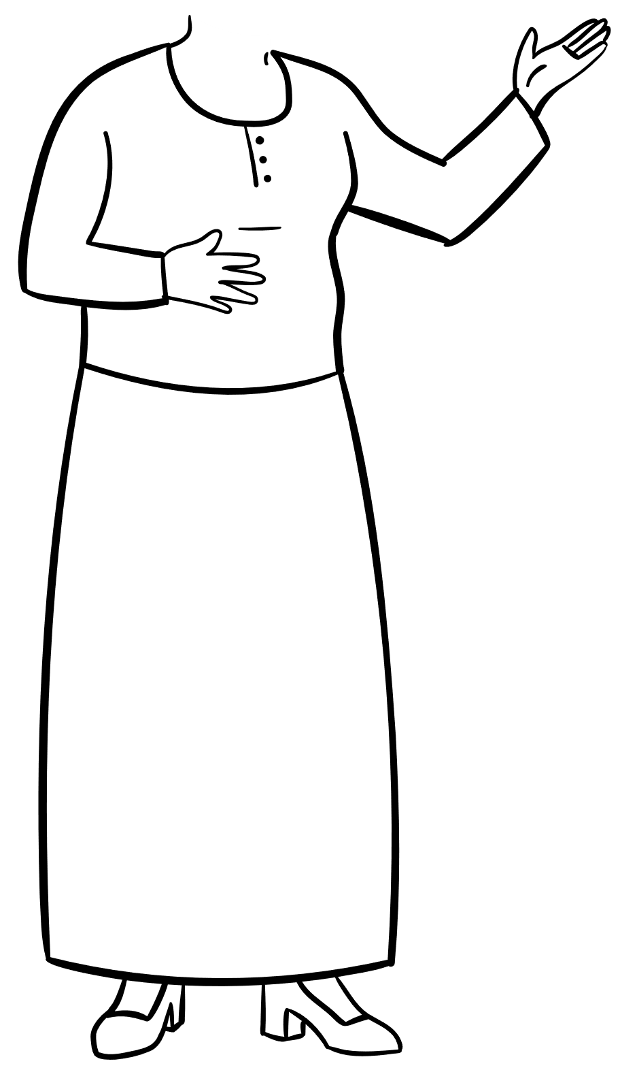

二进制(binary)在数学中和数字电路中指以2为基数的记数系统,以2为基数代表该系统是二进位制的.在这一系统中,通常使用0和1代表.在数字电路中,逻辑门直接采用了二进制.因此现代的计算机和依赖计算机的设备都用到了二进制,每个数字称为一个bit(二进制位),bit是binary digit的缩写,这个术语第一次被正式使用，是在香农著名的论文《通信的数学理论》 ​ 1605年，弗朗西斯·培根提出了一套系统，可以把26个字母化为二进制数。此外他补充道，这个思路可以用于任何事物：“只要这些事物的差异是简单对立的，比如铃铛和喇叭，灯光和手电筒，以及火枪和类似武器的射击声”。这对二进制编码的一般理论有重要意义。
阐述

Slide 4
02
二进制历史及其发展
Please Add Text Here

Slide 5
二进制的发展
现代的二进制记数系统由戈特弗里德·莱布尼茨于1679年设计，与二进制数相关的系统在一些更早的文化中也有出现，包括古埃及、古代中国和古印度。​ 类似于现代二进制计数系统，莱布尼兹的系统使用0和1。下面是莱布尼兹的二进制记数系统的一个例子：0 0 0 1 数值为{\displaystyle 2^{0}}0 0 1 0 数值为{\displaystyle 2^{1}}0 1 0 0 数值为{\displaystyle 2^{2}}1 0 0 0 数值为{\displaystyle 2^{3}}

Slide 6
二进制的发展
——莱布尼茨写给鲁道夫·奥古斯都公爵的信 还有一件事情,虽然没有直接直接证据,但是,也有点联系,就是摩尔斯电码的发明,电报的发明者是萨缪尔·芬利·布里斯·摩尔斯.摩尔斯同时也发明了摩尔斯电码,摩尔斯电码中的点和划,好像也是二进制的应用.

Slide 7
03
布尔代数
Please Add Text Here

Slide 8
布尔代数
1954年,英国数学家乔治·布尔发表了一篇里程碑式的论文，其中详细介绍了一种代数化的逻辑系统，后人称之为布尔代数。他提出的逻辑演算在后来的电子电路设计中起基础性作用. ​ 在此,我们对于布尔代数要学习一下. ​ 逻辑代数是代数的一个分支,其变量的值仅由真 和 假来组成,其实就是1 和 0,逻辑代数的主要运算是与或非,因此，它是以普通代数描述数字关系相同的方式来描述逻辑关系的形式主义。​ 参与逻辑运算的变量叫逻辑变量，用字母A，B……表示。每个变量的取值非0 即1。 0、1不表示数的大小，而是代表两种不同的逻辑状态。 正、负逻辑规定：
正逻辑体制规定：高电平为逻辑1，低电平为逻辑0。
负逻辑体制规定：低电平为逻辑1，高电平为逻辑0。 逻辑函数：如果有若干个逻辑变量（如A、B、C、D）按与、或、非三种基本运算组合在一起，得到一个表达式L。对逻辑变量的任意一组取值（如0000、0001、0010）L有唯一的值与之对应，则称L为逻辑函数。逻辑变量A、B、C、D的逻辑函数记为：L=f(A、B、C、D)

Slide 9
04
二进制数及其优势
Please Add Text Here

Slide 10
什么是二进制数
现代的电子 计算机技术 全部采用的是二进制,因为它只使用0、1两个数字符号,非常简单方便,易于用电子方式实现.计算机内部处理的信息,基本都是采用 二进制数 来表示的.二进制（Binary）数用0和1两个数字及其组合来表示任何数.进位规则是“逢2进1”,数字1在不同的位上代表不同的值,按从右至左的次序,这个值以二倍递增.

Slide 11
计算机为什么用二进制数
1、电路中容易实现 ：
2、物理上最易实现存储 ：
3、便于进行加、减运算和计数编码。易于进行转换，二进制与十进制数易于互相转换。
4、便于逻辑判断（是或非）。
5、用二进制表示数据具有抗干扰能力强，可靠性高等优点。因为每位数据只有高低两个状态，当受到一定程度的干扰时，仍能可靠地分辨出它是高还是低。
Notes:
当计算机工作的时候，电路通电工作，于是每个输出端就有了电压。电压的高低通过模数转换即转换成了二进制：高电平是由1表示，低电平由0表示。也就是说将模拟电路转换成为数字电路。这里的高电平与低电平可以人为确定，一般地，2.5伏以下即为低电平，3.2伏以上为高电平。二进制数码只有两个(“0”和“1”)。电路只要能识别低、高就可以表示“0”和“1”。
1）基本道理：二进制在物理上最易实现存储，通过磁极的取向、表面的凹凸、光照的有无等来记录。
（2）具体道理：对于只写一次的光盘，将激光束聚住成1--2um的小光束，依靠热的作用融化盘片表面上的碲合金薄膜，在薄膜上形成小洞（凹坑），记录下“1”，原来的位置表示记录“0”。
简化运算规则：两个二进制数和、积运算组合各有三种，运算规则简单，有利于简化计算机内部结构，提高运算速度。电子计算机能以极高速度进行信息处理和加工，包括数据处理和加工，而且有极大的信息存储能力。数据在计算机中以器件的物理状态表示，采用二进制数字系统，计算机处理所有的字符或符号也要用二进制编码来表示。用二进制的优点是容易表示， 运算规则简单，节省设备。人们知道，具有两种稳定状态的元件（如晶体管的导通和截止，继电器的接通和断开，电脉冲电平的高低等）容易找到，而要找到具有10种稳定状态的元件来对应十进制的10个数就困难了
适合逻辑运算：逻辑代数是逻辑运算的理论依据，二进制只有两个数码，正好与逻辑代数中的“真”和“假”相吻合。二进制的两个数码正好与逻辑命 题中的“真(Ture)”、“假(False)或称为”是(Yes)、“否(No)相对应。

Slide 12

二进制运算

Slide 13
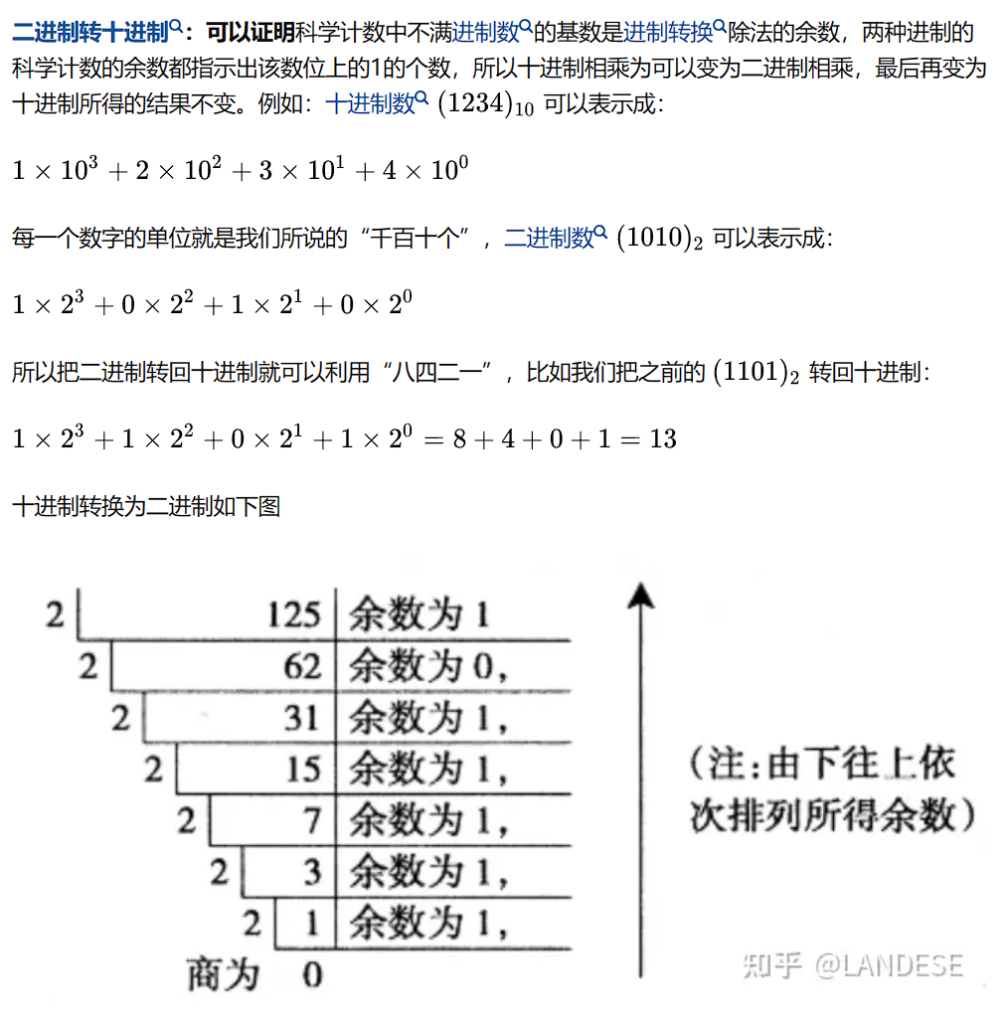

二进制转十进制
十进制转二进制

Slide 14
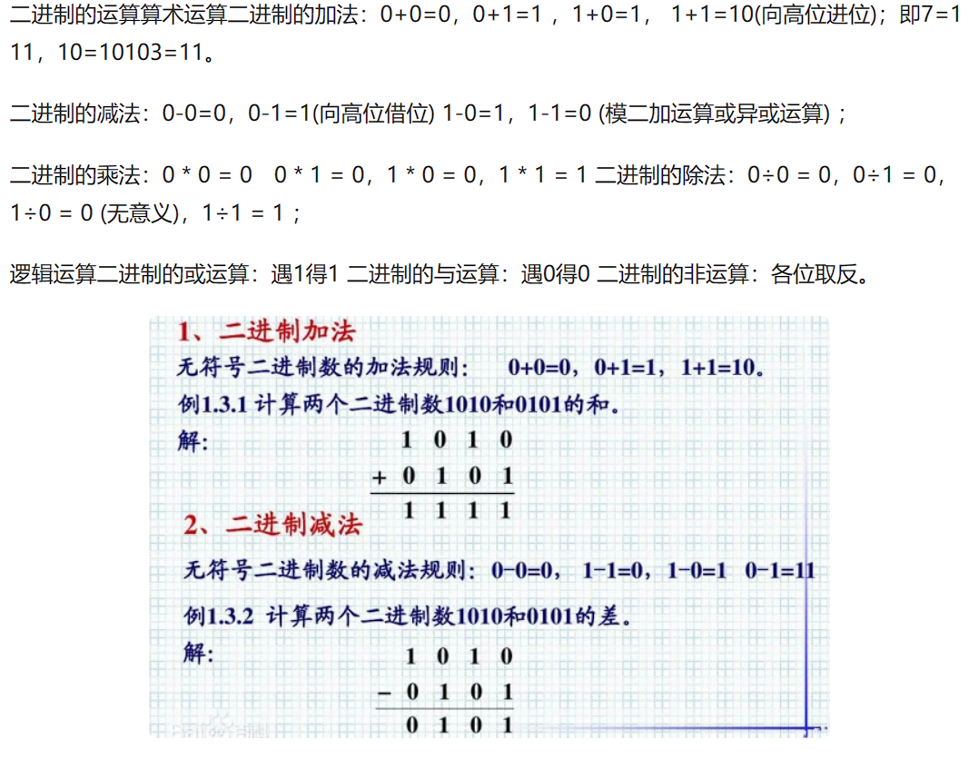

Slide 15
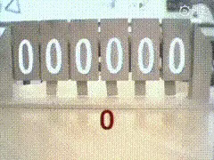

Slide 16

THANKS!

